Slide 1
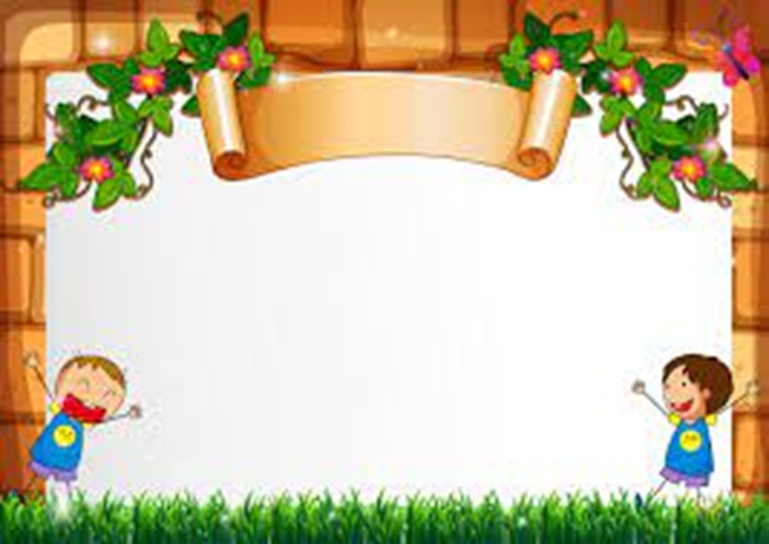



ỦY BAN NHÂN DÂN QUẬN LONG BIÊN
TRƯỜNG MẦM NON GIANG BIÊN
Đề tài : Thơ “ Ếch con học bài”
Năm học: 2022 - 2023

Slide 2

1.Ổn định tổ chức :
Hát : Chú ếch con

Slide 3
2.Phương pháp, hình thức tổ chức:

Slide 4


Các con vừa được nghe cô đọc
bài thơ gì?
Phạm Thị Lan

Slide 5

ĐÀM THOẠI

Slide 6

Câu hỏi 1:
Cô vừa đọc cho các con nghe bài thơ gì?

Slide 7

Câu hỏi 2:
Bài thơ nói về con gì?

Slide 8

Câu hỏi 3:
Ếch con đi học trong thời tiết như thế nào?

Slide 9

Câu hỏi 4:
Ếch con đã dùng gì để đội đầu?

Slide 10
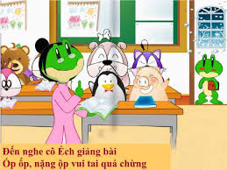
Câu hỏi 5:
Ếch con đến lớp làm gì?

Slide 11
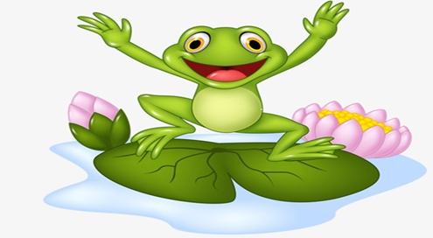
Câu hỏi 6:
Các con hãy cho cô biết Ốp ốp, ộp ộp là tiếng của
con vật nào?

Slide 12
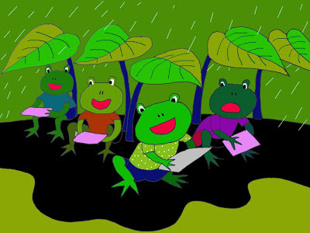
Câu hỏi 7:
Đêm đêm ếch con làm gì?

Slide 13

Qua bài thơ các con rút ra được bài học gì?
Các con hãy ngoan ngoãn vâng lời ông bà, bố mẹ, cô giáo và phải chăm chỉ học như bạn ếch con nhé!

Slide 14
Xin chào tạm biệt
và hẹn gặp lại các con!

